Slide 1
Departamento de Eléctrica, Electrónica y Telecomunicaciones
Carrera De Ingeniería en Electrónica y Telecomunicaciones
Tema: Análisis y evaluación de la capa de transporte para el Estándar de Transmisión de Próxima Generación ATSC 3.0.
Autor: Mediavilla López, Luis Javier
Director: Ing. Olmedo Cifuentes, Gonzalo Fernando Ph.D.
30 De Agosto 2021

Slide 2
CONTENIDO
Introducción
Objetivos
Fundamentación Teórica
Capa de Transporte
Análisis de La Capa de Transporte
Conclusiones
Recomendaciones

Slide 3
CONTENIDO
Introducción
Objetivos
Fundamentación Teórica
Capa de Transporte
Análisis de la Capa de Transporte
Conclusiones
Recomendaciones

Slide 4
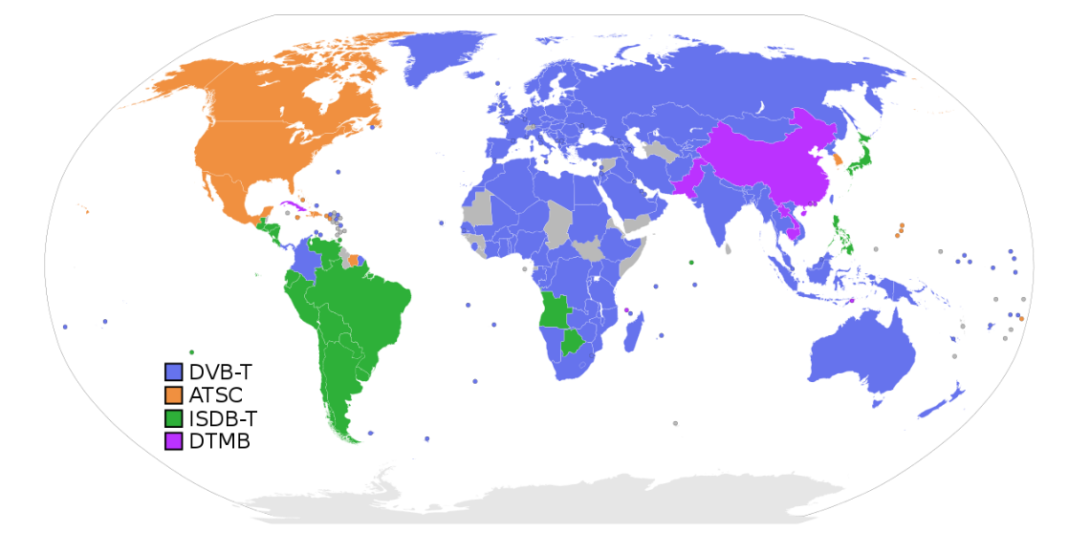
Introducción

Slide 5
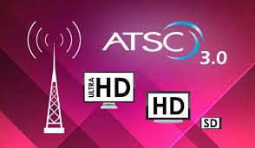
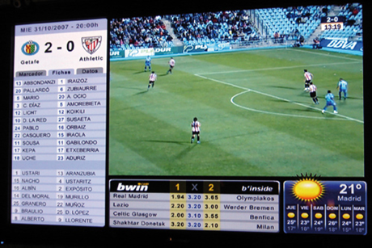
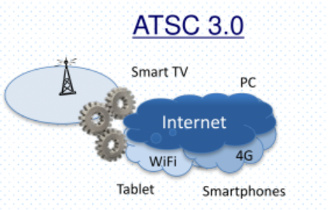
Rich Chernock

Slide 6
CONTENIDO
Introducción
Objetivos
Fundamentación Teórica
Capa de Transporte
Análisis de La Capa de Transporte
Conclusiones
Recomendaciones

Slide 7
Objetivos
General
Analizar y Evaluar la estructura de la capa de transporte definida para el estándar de televisión de siguiente generación ATSC 3.0.

Slide 8
Específicos
Recopilar información acerca de las características, ventajas y protocolos que posee la estructura de la capa de transporte del estándar ATSC 3.0.
Analizar la estructura de la capa de transporte para el estándar ATSC 3.0.
Evaluar los protocolos de comunicación para la entrega de medios multimedia y la interacción del canal de retorno que existe en la capa de transporte de ATSC 3.0.
Estructurar un flujo de transporte estandarizado para ATSC 3.0.

Slide 9
CONTENIDO
Introducción
Objetivos
Fundamentación Teórica
Capa de Transporte
Análisis de La Capa de Transporte
Conclusiones
Recomendaciones

Slide 10
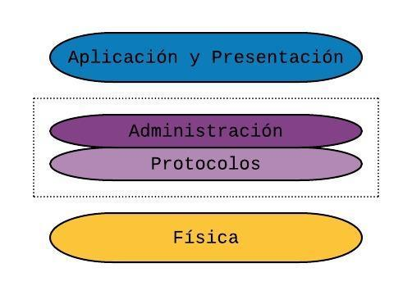
Estructura del estándar ATSC 3.0

Slide 11
Normas que estructuran ATSC 3.0

Slide 12
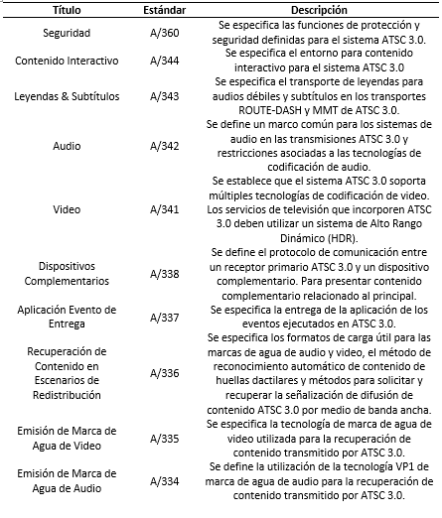
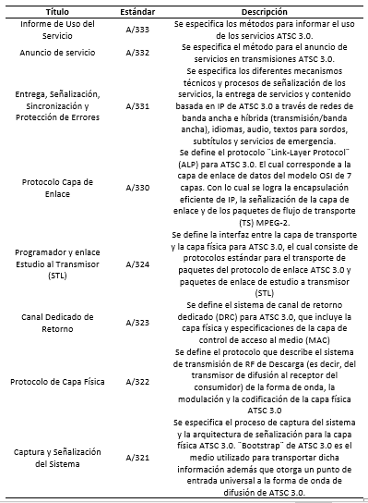

Slide 13
CONTENIDO
Introducción
Objetivos
Fundamentación Teórica
Capa de Transporte
Análisis de La Capa de Transporte
Conclusiones
Recomendaciones

Slide 14
Normas que Estructuran la Capa de Transporte
A/330
Protocolo de Capa de Enlace
A/331
Entrega, Señalización, Sincronización y Protección de Errores
A/324
Enlace de Programador / Estudio a Transmisor
Protocolo de encapsulación de datos en paquetes ALP
Protocolos de entrega y señalización de contenido y servicios
MMTP, ROUTE-DASH
Protocolos para la interconexión de la capa de transporte y capa física
ALPTP, DSTP y STLP

Slide 15
Capa de Enlace (A/330)
Concatenación
Encapsulamiento
Segmentación

Slide 16
Comprensión del encabezado IP

Slide 17
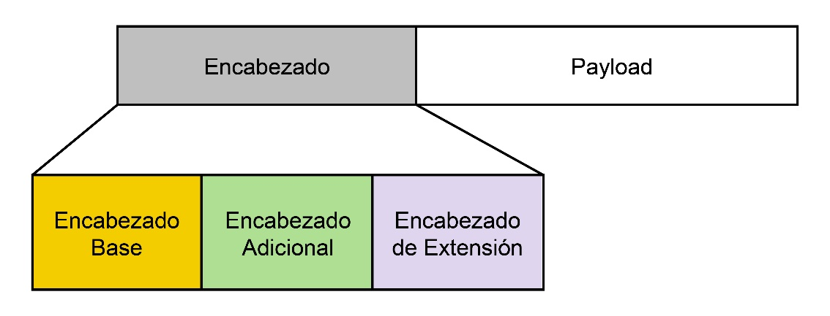
Formato del Paquete ALP

Slide 18
Estructura del Encabezado

Slide 19
Encabezado Adicional
Paquete Individuales
Si Modo de encabezado (HM)=“1”, payload= 65535 bytes
Length_MSB son los 5 bits más significativos (Most Significant Bits “MSBs”).
R (Reservado)
SIF (Bandera Identificador de Sub-Flujo)
HEF (Bandera Extensión de Encabezado)
Paquete Segmentados
Si S/C=“0”
Seg_SN (Segment_Sequence_Number)
LSI (Last_Segment_Indicator)
Paquete Concatenados
Si S/C =“1”
Length_MSB: Son los 4 bits más significativos (Most Significant Bits “MSBs”).
Count
Component Length

Slide 20
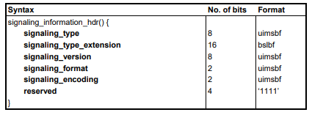
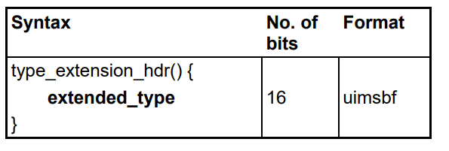
Encabezado de Extensión
SIF (Bandera Identificador de Sub-Flujo)
HEF (Bandera Extensión de Encabezado)
Señalización de encapsulación
Extensión Tipo de Paquete

Slide 21
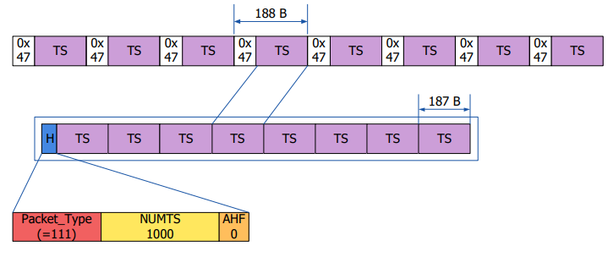
Encapsulación de paquetes MPEG-2 TS
Eliminar el Byte de Sincronización (Sync) de Paquetes MPEG-2 TS
Packet_Type: “111”, encapsula paquetes MPEG-2 TS
NUMTS (Número de paquetes TS)
AHF (Bandera Encabezado Adicional)
HDM (Modo Eliminar Encabezado)
DNP (Borrar Paquetes Nulos (Null Packet)):
Eliminar paquetes nulos (Null packet) de paquetes MPEG-2 TS

Slide 22
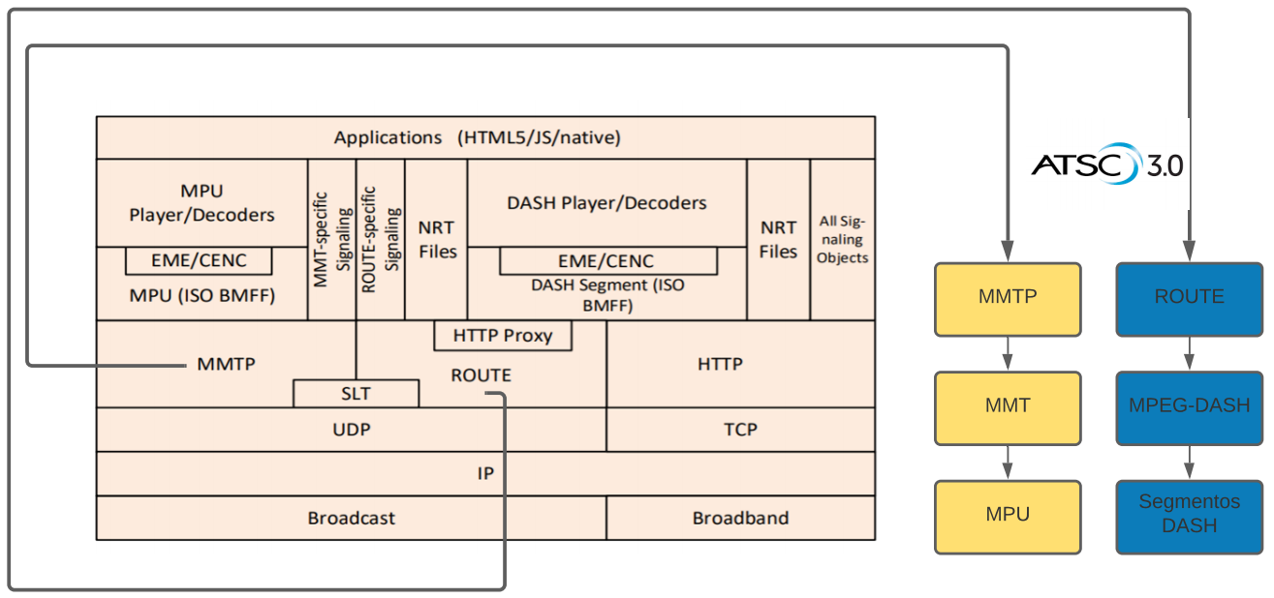
Señalización, Entrega, Sincronización, y Protección de errores (A/331)

Slide 23
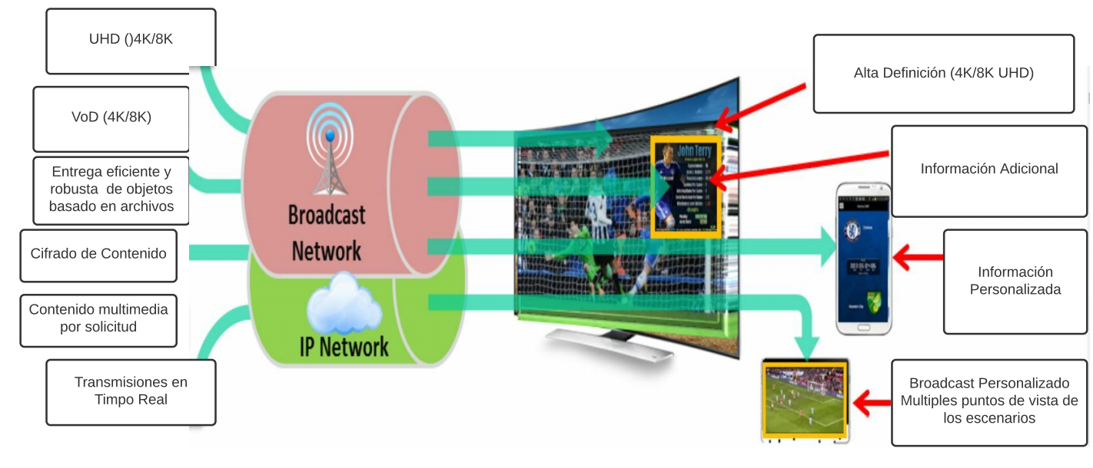
MMTP y ROUTE-DASH

Slide 24
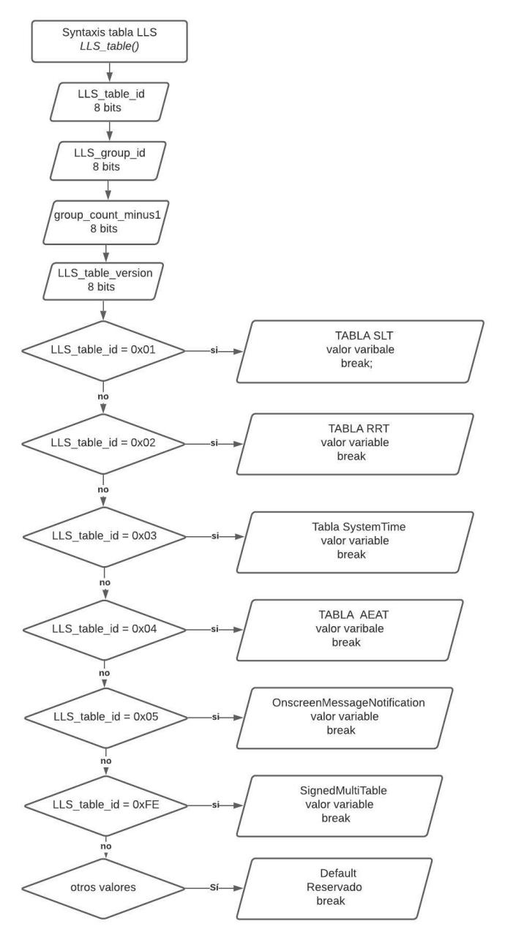
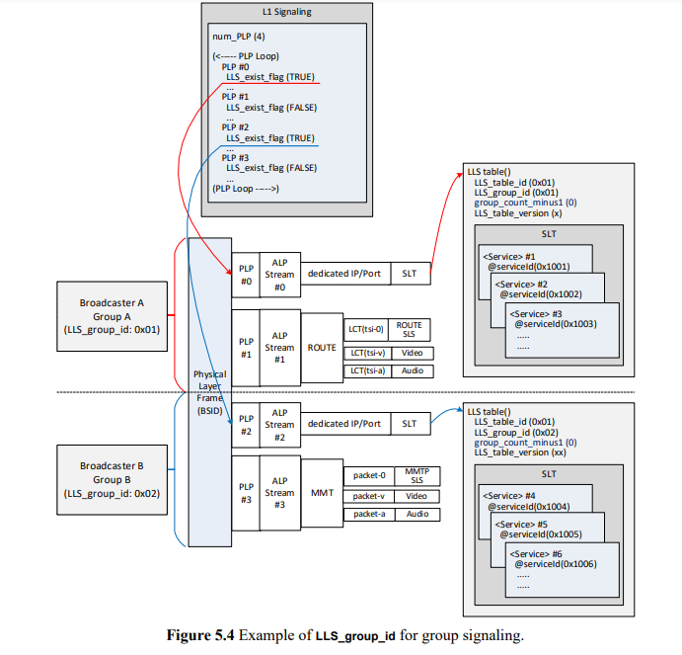
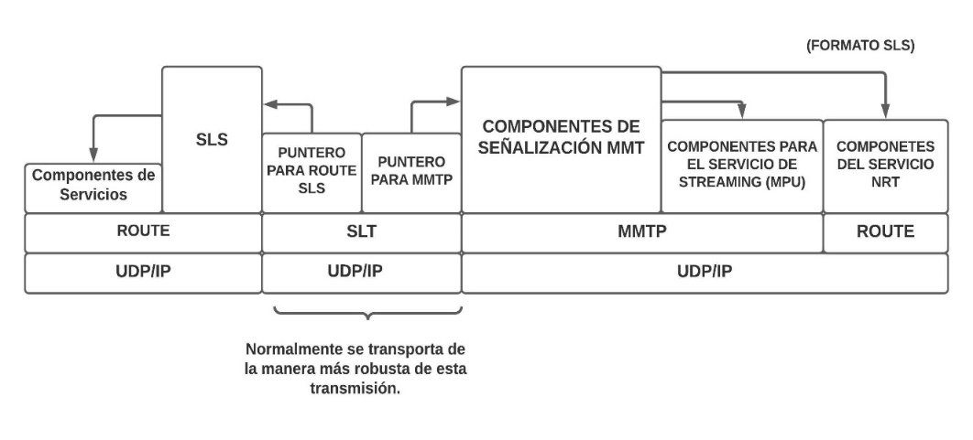
Señalización de Servicios
Señalización de Bajo Nivel LLS
Tabla de Lista de Servicios SLT
Señalización de Capa de Servicios SSL

Slide 25
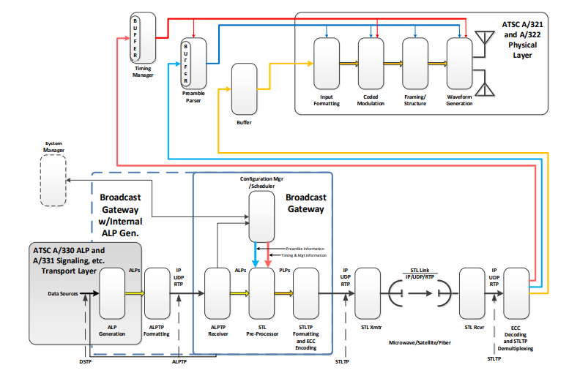
Enlace de Programador / Estudio a Transmisor (A/324)
DSTP (Protocolo de transporte de fuente de datos)
ALTP (Protocolo de transporte del protocolo de capa de enlace ATSC)
STLP (Protocolo de transporte de enlace de estudio a transmisor)
CTP (Protocolo de túnel común)

Slide 26
CONTENIDO
Introducción
Objetivos
Fundamentación Teórica
Capa de Transporte
Análisis de La Capa de Transporte
Conclusiones
Recomendaciones

Slide 27
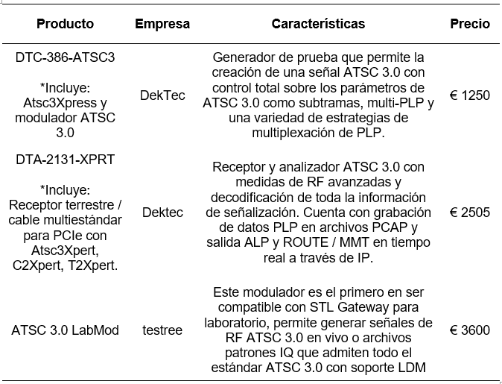
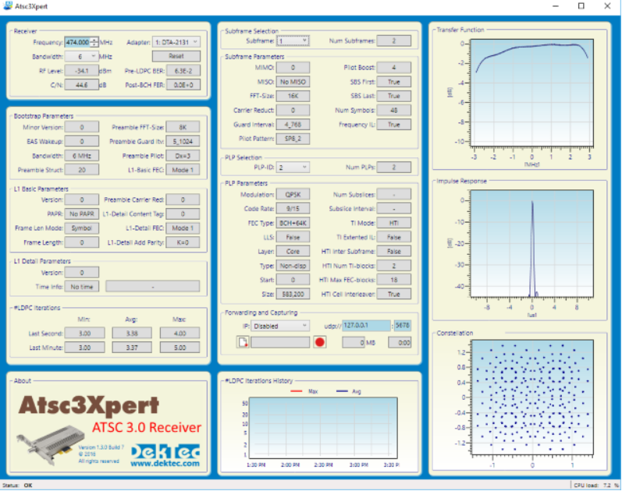
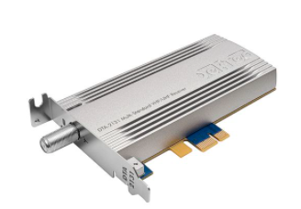
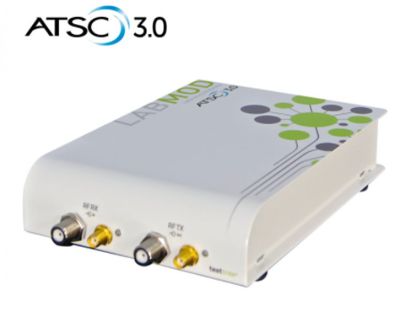
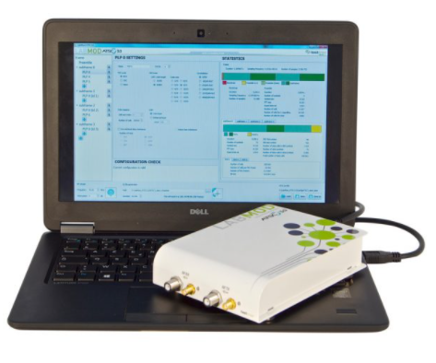
Herramientas para el análisis de flujos de muestra ATSC 3.0

Slide 28
Biblioteca libatsc3
Procesamiento de tráfico de transmisión múltiple IP A/331 en payload de datos MMT y ROUTE-DASH.
Presentación de la señalización correspondiente y el procesamiento de metadatos.
Jason Justman
“Este software se encuentra destinado a ampliar la comprensión del estándar ATSC 3.0”
Jason Justman.

Slide 29
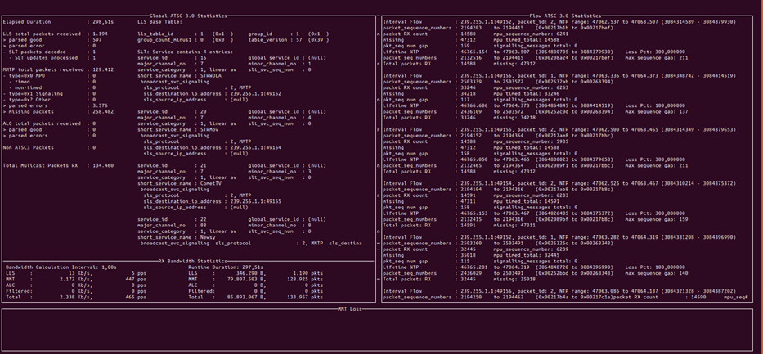
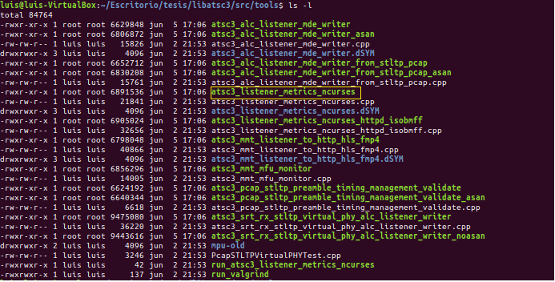
Herramienta Principal

Slide 30
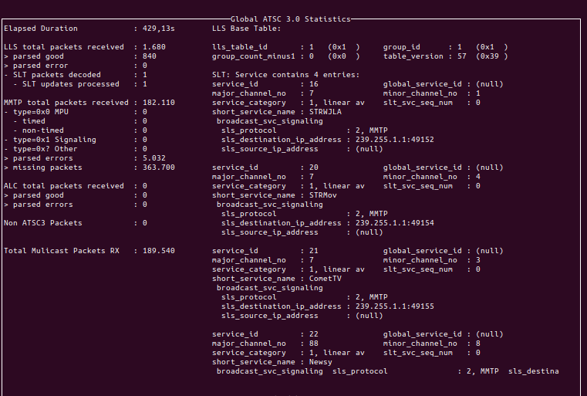
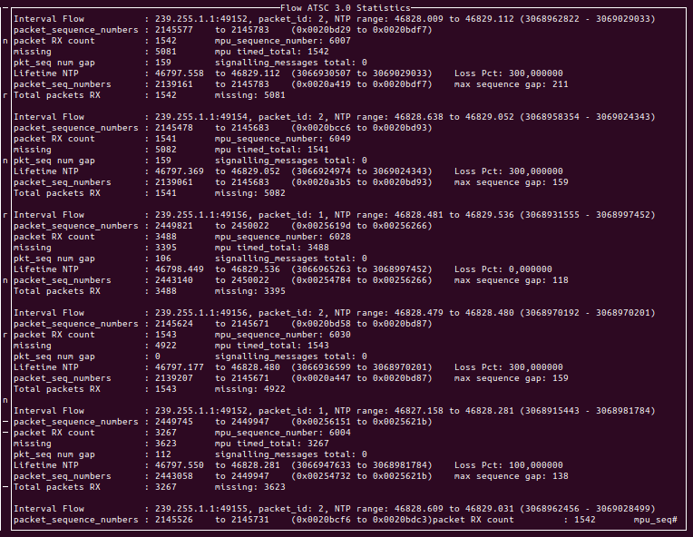
Secciones de Resultados
Global ATSC 3.0 Statistics
Flow ATSC 3.0 Statistics

Slide 31
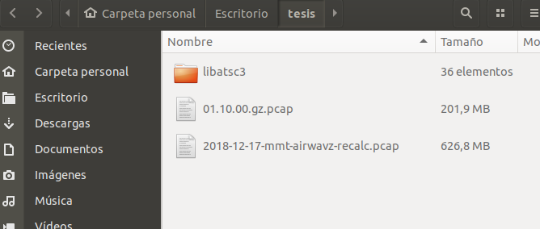
Flujos de datos muestra ATSC 3.0 en formato PCAP de transmisiones ATSC 3.0 MMT y ROUTE-DASH en el mercado

Slide 32
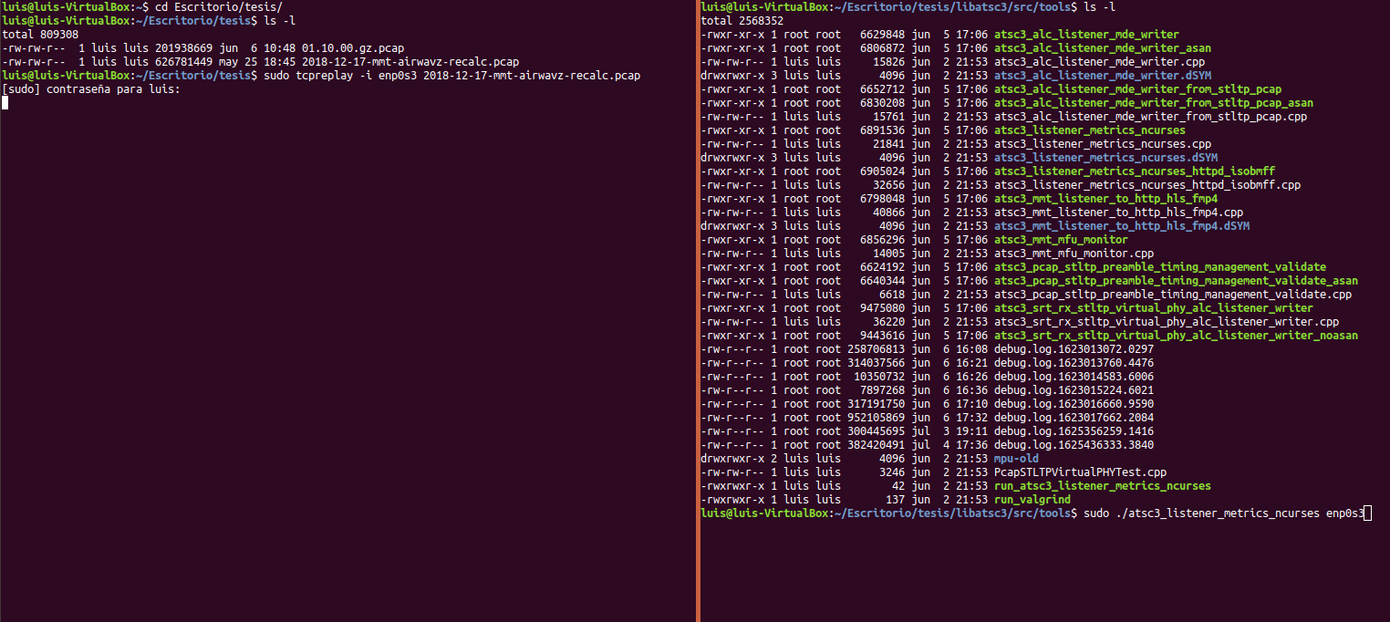
Herramientas lista para su ejecución

Slide 33
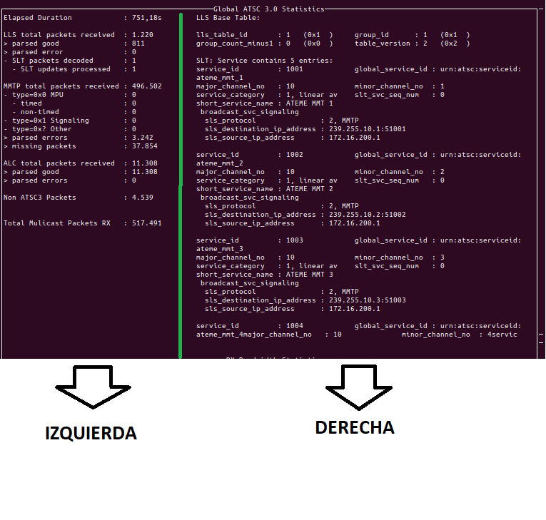
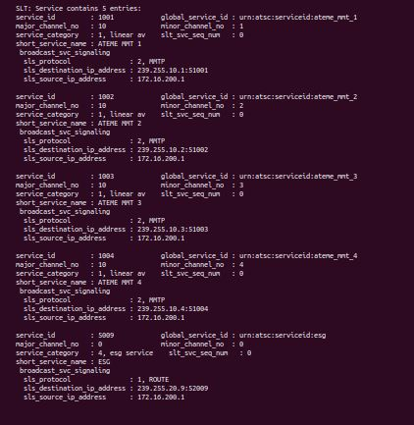
Resultados flujo 2018-12-17-mmt-airwavz-recalp.pcap

Slide 34
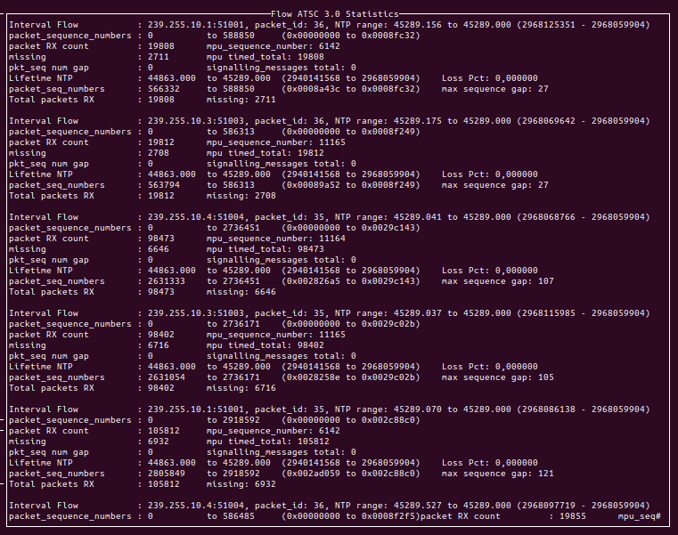
Resultados flujo 2018-12-17-mmt-airwavz-recalp.pcap

Slide 35
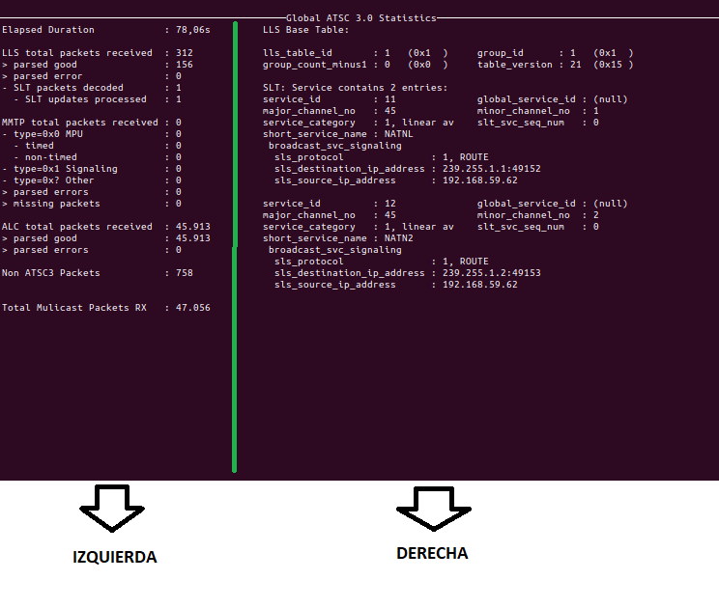
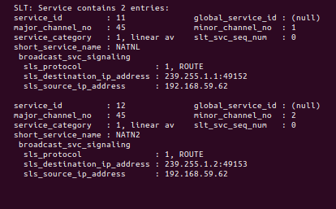
Resultados flujo 01.10.00.gz.pcap

Slide 36
Resultados flujo 01.10.00.gz.pcap

Slide 37
CONTENIDO
Introducción
Objetivos
Fundamentación Teórica
Capa de Transporte
Análisis de La Capa de Transporte
Conclusiones
Recomendaciones

Slide 38
Conclusiones
El presente trabajo de investigación presento la estructura y los conceptos definidos para la capa de transporte del estándar ATSC 3.0, necesarios para entender las nuevas tecnologías y su correcta interconexión para la realización de esta disertación. Las normas A/330, A/331 y A/324 fueron la base para comprender la forma en que se diseñó el sistema y así conciliar los conocimientos que se necesitan para el desarrollo del proyecto.
La capa de transporte establecida para el estándar ATSC 3.0 utiliza el protocolo de capa de enlace (ALP) definida en la norma A/330, para la encapsulación de fuentes de datos que pertenezcan a diferentes protocolos, en un solo formato de paquete ALP, utilizando técnicas avanzadas de encapsulación, comprensión y señalización, lo que permite el envío y recepción de información de una manera eficiente entre la capa física y la capa de red, además permite que el sistema sea compatible para trabajar conjuntamente con diferentes tecnologías.
Se presenta los protocolos MMTP Y ROUTE que utilizan diferentes mecanismos y procesos para le entrega, señalización y transporte de contenido y servicios ATSC 3.0 sobre el protocolo IP hacia receptores ATSC 3.0 a través de redes híbridas (broadcast/broadband) definidos en la norma A/331, el protocolo MMTP se basa en MPEG media Transport (MMT) y utiliza las unidades de procesamiento de medios (MPU) para la entrega y procesamiento de audio, video y servicios, así como el protocolo ROUTE se basa en MPEG-DASH y utiliza segmentos de medios DASH para la reproducción de audio, video y servicios, así como el protocolo ROUTE se basa en MPEG-DASH y utiliza segmentos de medios DASH para la reproducción de audio, video y servicios.

Slide 39
La capa de Transporte establecida para el estándar ATSC 3.0 implementa los protocolos conocidos como MMTP y ROUTE-DASH para la entrega de contenido y servicios de manera eficiente basando en la utilización de información de señalización de bajo nivel LLS para filtrar de manera correcta si el paquete pertenece a el protocolo MMTP o ROUTE-DASH, además utiliza la tabla de lista de servicios SLT que es un tipo de instancia de la información LLS para la decodificación y correcta entrega de información de servicios SLS en el receptor.
Se puede concluir que la tabla de lista de servicios SLT definida para la capa de transporte del estándar ATSC 3.0, tiene la misma función que la de Tabla de Asociación de Programas PAT definida en los sistemas MPEG-2. Ofreciendo un escaneo rápido de canales que permite a un receptor crear una lista de todos los servicios que puede recibir, con su nombre de canal, número de canal, etc., además proporciona información de arranque que permite al receptor descubrir la información SLS para cada uno de los servicios.
Para la interconexión eficiente entre la capa de Transporte y la capa Física del estándar ATSC 3.0, la norma A/324 establece al protocolo ALPTP, DSCP los cuales utilizan el protocolo CTP para ocultar aspectos del protocolo individual que se esté utilizando, con el objetivo de que cada uno de estos pueda ser tratados de manera similar cuando se enrutan al PLP correspondiente, es así que el protocolo DSTP define un encabezado de información de paquetes tunelizados que permite evitar modificaciones en los paquetes de fuentes de datos (MMT o ROUTE-DASH). Este encabezado proporciona información para ayudar al generador de ALP a enrutar los diversos paquetes al PLP apropiado, el protocolo ALPTP proporciona información de red adicional a los paquetes ALP para su eficiente transporte por redes IP y el protocolo STLP proporciona un mecanismo para transferencia de paquetes banda base hacia receptores broadcast ATSC 3.0 utilizando diferentes enlaces como microondas, fibra o satélite.

Slide 40
Se concluye que la estructura de un flujo de capa de transporte del estándar ATSC 3.0, se define por la entrega de contenido y servicios mediante los protocolos MMTP Y ROUTE-DASH, los cuales son encapsulados en un paquete ALP utilizando el protocolo DSTP, y transmitidos por redes IP utilizando el protocolo ALPTP, los cuales serán transmitidos a receptores broadcast ATSC 3.0 utilizando el protocolo STLP.
Se concluye que la biblioteca libatsc3 es una herramienta eficaz para el análisis del estándar ATSC 3.0, ya que permite desglosar la estructura de un flujo de muestra ATSC 3.0, utilizando la herramienta principal atsc3_listener_metrics ncurses se evidenció la entrega y decodificación de información por medio de la información de señalización de bajo nivel LLS y la tabla de servicios SLT, además de información de metadatos y unidades de procesamiento MMT de muestras reales obtenidas en el mercado.

Slide 41
CONTENIDO
Introducción
Objetivos
Fundamentación Teórica
Capa de Transporte
Análisis de La Capa de Transporte
Conclusiones
Recomendaciones

Slide 42
Recomendaciones
La bibliografía y literatura es extensa de los diferentes protocolos y técnicas avanzadas que permiten definir la estructura de la capa de transporte para el estándar ATSC 3.0 por lo que se propone las siguientes recomendaciones:
Extender la información de las tablas SLT, RRT, System Time, AEAT, OnscrrenMessageNotification que se encuentran en la información de señalización de bajo nivel LLS, que permiten la entrega de varios servicios para el estándar ATSC 3.0.
Extender los conceptos de la estructura de flujos de los protocolos DSTP, ALTP Y SLTP que permiten la interconexión de la capa de Transporte con la capa Física.
El uso de las diferentes herramientas que ofrece la biblioteca libastc3, permitirá el desarrollo de nuevos trabajos de investigación, ya que en la biblioteca libatsc3 cuenta con un conjunto de herramientas enfocados a protocolos individuales de la capa de transporte, además que es una gran oportunidad para integrarse en la comunidad de investigación sobre el estándar, ya que el diseñador ha creado un foro para que todos los interesados puedan participar y aportar para el entendimiento del estándar.

